Slide 1
Федеральное государственное бюджетное образовательное учреждение высшего профессионального образования «Красноярский государственный медицинский университет имени профессора В. Ф. Войно-Ясенецкого» Кафедра травматологии, ортопедии и нейрохирургии с курсом ПО
Заведующий кафедры: ДМН, Профессор Шнякин Павел Геннадьевич Кафедральный руководитель: ДМН, Профессор Гатиатулин Равиль Рафаилович
Тема: Обзор клинических рекомендаций. Переломы проксимального отдела бедра.
Выполнил: Клинический ординатор 1 года обучения
Харченко Никита Андреевич

Slide 2
План
Определение заболевания
Этиология и патогенез заболевания
Эпидемиология заболевания
Классификация заболевания
Клиническая картина заболевания
Диагностика заболевания
Критерии установки диагноза
Лечение
Медицинская реабилитация

Slide 3
Определение
Переломы проксимального отдела бедренной кости (ППОБК) – это внеклассификационное понятие, объединяющее переломы головки бедренной кости, переломы шейки бедренной кости, чрезвертельные, межвертельные и подвертельные переломы бедренной кости.

Slide 4
Этиология и патогенез заболевания
Переломы проксимального отдела бедренной кости
Низкоэнергетические повреждения
Высокоэнергетические
повреждения

Slide 5
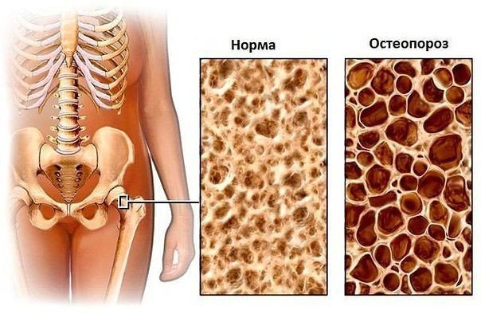
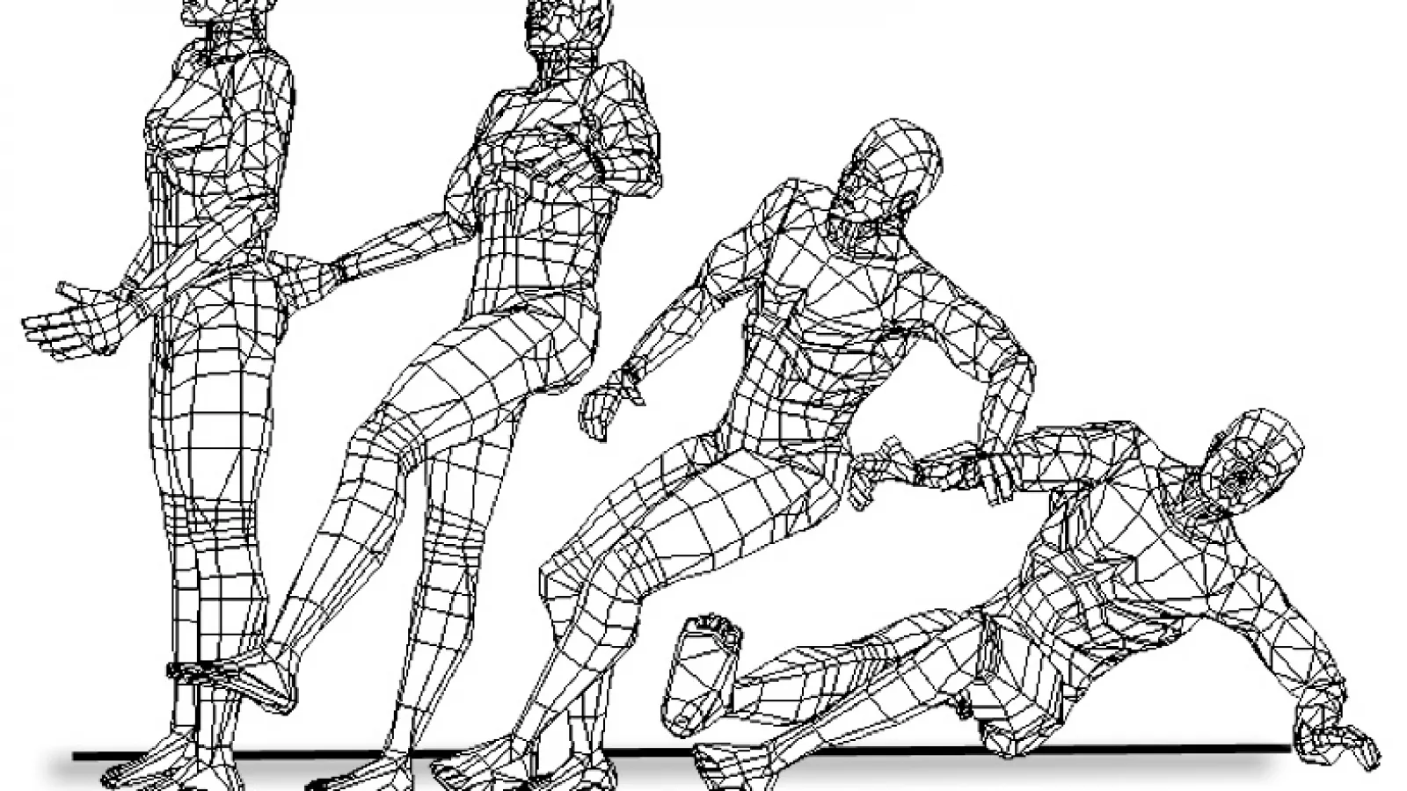
Этиология и патогенез заболевания
Низкоэнергетические повреждения возникают при незначительной травме (например, падение с высоты собственного роста). Причиной таких переломов может быть снижение количества костной ткани и изменение её качества при, например, остеопорозе, метастатических поражениях костной ткани и тому подобных процессах, сопровождающихся изменением микроархитектоники трабекул, накоплением их микропереломов, увеличением порозности кортикальной кости, в основном у пациентов старше 60 лет.
Высокоэнергетические ППОБК возникают вледствие передачи тканям большого количества кинетической энергии, что приводит к значительному повреждению мягких тканей и кости; такой тип переломов чаще встречается у пациентов молодого возраста.

Slide 6
Эпидемиология
У больных старше 65 лет переломы проксимального отдела бедренной кости составляют около 35% всех переломов. По данным разных авторов, смертность в первые полгода после подобного перелома достигает 40%! Это говорит о том, что проблема лечения данных переломов не решена.
С ростом продолжительности жизни населения увеличивается доля пожилых людей, в том числе и с хронической соматической патологией, соответственно, растет количество регистрируемых ППОБК. Низкоэнергетические переломы БК происходят, как правило, вследствие падения с высоты роста на бок и встречаются преимущественно у людей в возрасте старше 60 лет. Ежегодно во всем мире регистрируется порядка 1700000 случаев ППОБК. К 2050 г. при сохранении основных демографических тенденций прогнозируется увеличение количества ППОБК до 6300000 случаев ежегодно. В России, по данным эпидемиологических исследований населения старше 50 лет, частота ППОБК составляет 174,78 случаев на 100 тысяч населения у мужчин и 275,92 - у женщин, и этот показатель неуклонно увеличивается.
Риск возникновения перелома в вертельной области в течение жизни у мужчин составляет 6%, а у женщин достигает 18.
Средний возраст пациентов с ППОБК, который в середине 1990-х составлял 81 год, вырос до 82 лет к 2015 г.. С возрастом риск получить ППОБК увеличивается: в 50 лет он составляет 1,8%, в 60 лет – 4%, в 70 лет – 18%, а в 90 лет – 24%. Кроме того, S.Berry сообщил, что у 15% людей с ППОБК в течение последующих 4-х лет жизни после этой травмы происходит перелом проксимального отдела контралатеральной БК.

Slide 7
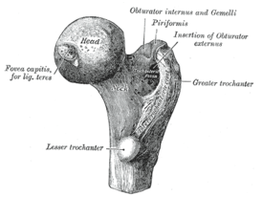
Классификация
Переломы в метафизарных зонах делятся на:
Внутрисуставные, когда линия перелома распространяется на суставную поверхность.
Внесуставные – переломы, отделяющие сустав от диафиза кости, но не распространяющиеся на суставную поверхность (могут быть внутрикапсульными).
В зависимости от локализации линии перелома по отношению к линии прикрепления капсулы тазобедренного сустава, внесуставные переломы делятся на:
Внутрикапсульные (переломы головки БК и ШБК).
Внекапсульные переломы (переломы вертельной области БК).

Slide 8
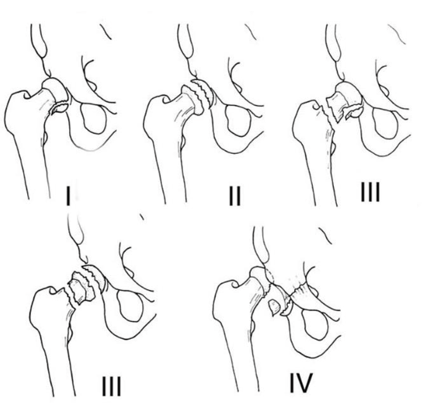
Классификация переломов головки бедренной кости (Pipkin)
I тип – переломы головки БК, дистальнее ямки головки бедренной кости
II тип – переломы головки БК, проксимальнее ямки головки бедренной кости
III тип – переломы головки БК, сочетающиеся с переломом шейки бедренной кости
IV тип – переломы головки БК, сочетающиеся с переломом вертлужной впадины

Slide 9
Классификация переломов шейки бедренной кости Garden
I тип – неполные, вколоченные, вальгусные переломы
II тип – вальгусные, завершенные, стабильные
III тип – варусные переломы с небольшим смещением
IV тип – варусные переломы со значительным смещением

Slide 10
Классификация переломов шейки бедренной кости Pauwels
I тип – угол линии перелома с горизонталью до 30°
II тип – угол линии перелома с горизонталью до 50°
III тип – угол линии перелома с горизонталью до 70°
Переломы типа I или II, согласно классификации Garden (вальгусные или вколоченные без смещения), или I типа по классификации Pauwels характеризуются высокой степенью стабильности и минимальными нарушениями кровоснабжения головки БК, что является благоприятным с точки зрения прогноза консолидации перелома и обосновывает при определении тактики хирургического лечения остеосинтез, как метод выбора.
Переломы типа Garden III-IV, Pauwels II-III имеют нестабильный характер, кровоснабжение проксимального отломка, как правило, полностью нарушено

Slide 11
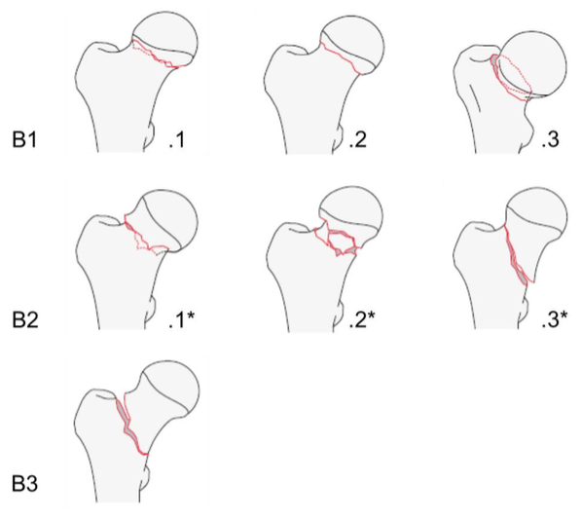
Классификация переломов шейки бедренной кости АО/OTA
Согласно классификации АО/OTA, переломы ШБК имеют кодировку 31В и разделены на 3 типа - В1, В2, В3, которые, в свою очередь, в зависимости от тяжести перелома, подразделяются на 3 подгруппы.
B1 тип – субкапитальный перелом
B2 тип – тансцервикальный перелом
B3 тип – базицервикальный перелом
Для классификации переломов типа B2 используют дополнительный параметр, характеризующий величину угла между линией перелома и горизонтальной плоскостью:
p - Pauwels 1 (угол линии перелома с горизонталью <30°);
q - Pauwels 2 (угол линии перелома с горизонталью 30–70°);
r - Pauwels 3 (угол линии перелома с горизонталью >70°)

Slide 12
Классификация переломов вертельной области бедренной кости
К внекапсульным переломам относят чрезвертельные, межвертельные и подвертельные переломы.
Согласно классификации АО/OTA, чрезвертельные переломы имеют кодировку 31A и разделены на 3 типа - А1, А2, А3, которые, в свою очередь, в зависимости от тяжести перелома, подразделяют на 3 подгруппы:
31А1.1n – изолированный перелом большого вертела;
31А1.1о – изолированный перелом малого вертела.
31А1.2 - двухфрагментарный чрезвертельный перелом.
Перелом 31А1.3 – простой (не оскольчатый) чрезвертельный перелом с интактной латеральной стенкой (d > 20.5 мм)
31А1.3 и 31А2.2-3 – нестабильные чрезвертельные переломы, плоскость перелома начинается латерально со стороны большого вертела и заканчивается на медиальной кортикальной поверхности БК, формируя две или более линии излома, а также перелом в области малого вертела.
Перелом 31А3 - межвертельный перелом, как простой, так и оскольчатый. Плоскость перелома проходит между двумя вертелами и над малым вертелом.
К подвертельным относятся переломы, локализующиеся в области между малым вертелом и линией, расположенной на 5 см ниже малого вертела, кодируются они по классификации АО/OTA как 32A/B/C (1-3)

Slide 13
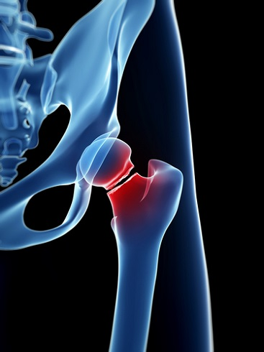
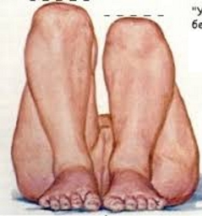
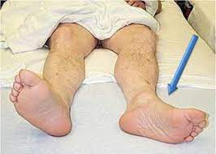
Клиническая картина
Характеризуется болью в паховой области и/или области верхней трети бедра, болезненной пальпацией области тазобедренного сустава. Пациент, лежа на спине не способен, в том числе из-за боли, поднять выпрямленную нижнюю конечность (положительный симптом «прилипшей пятки»), может быть отмечено укорочение поврежденной конечности, ее приведение и/или наружная ротация.

Slide 14
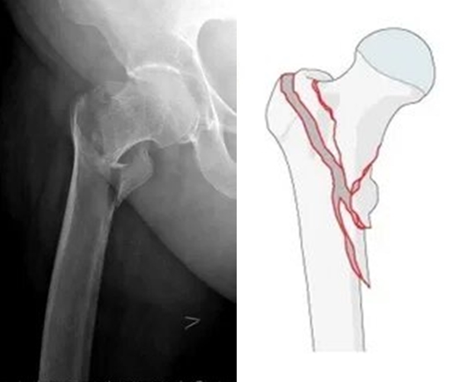
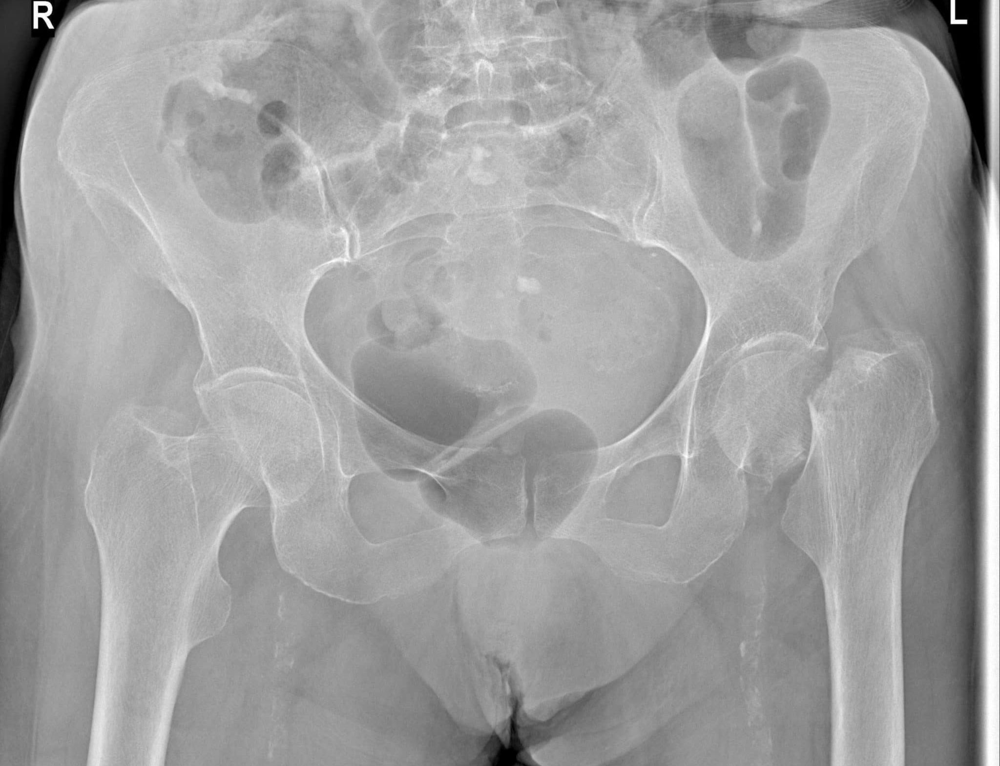
Диагностика
Всем пациентам с подозрением на ППОБК с целью формирования диагноза рекомендуется выполнение обзорной рентенографии таза, рентгенографии проксимального отдела БК и тазобедренного сустава на стороне повреждения в прямой и аксиальной проекциях.

Slide 15
Диагностика и критерии установки диагноза
Всем пациентам, c несоответствием клинических и рентгенологических данных, с целью верификации диагноза и определения тактики лечения или при подозрении на внутрисуставной ППОБК (перелом головки БК) рекомендуется выполнение Компьютерной томографии тазобедренного сустава или Магнитно- резонансной томографии костной ткани
Всем пациентам рекомендуется выполнение регистрации электрокардиограммы с целью исключения острого коронарного синдрома, нарушений ритма и проводимости сердца
Дуплексное сканирование сосудов (артерий и вен) нижней конечности рекомендуется выполнить в течение 48 часов после поступления пациента с ППОБК в стационар, кроме случаев обязательного выполнения УЗДГ при поступлении: давность травмы свыше 48 часов до поступления
Неотложные консультации смежных специалистов в предоперационном периоде.
Критерием установки диагноза является наличие рентгенологических признаков перелома на стандартной плоскостной рентгенограмме в прямой и боковой проекциях и/или признаки перелома по данным Компьютерной томографии нижней конечности или сустава или Магнитно-резонансной томографии костной ткани (одна область).

Slide 16
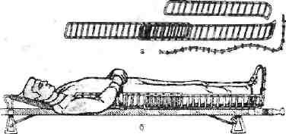
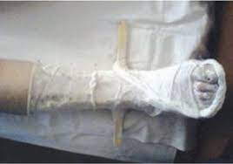
Транспортная иммобилизация при ППОБК
Иммобилизация при повреждениях бедра и смежных суставов с помощью лестничных шин
Метод фиксации «нога к ноге»
Деротационный сапожок
Пневматическая шина

Slide 17
Консервативное лечение
Обеспечение пациенту температурного комфорта.
Коррекция волемических и электролитных нарушений
Полноценное обезболивание для обеспечения психоэмоционального комфорта и возможности смены позиции и транспортировки пациента.
Предоперационной анальгезии у пациентов с ППОБК в условиях стационаров РФ: 1- 3 балла по шкале ЦРШ (слабая боль по ВРШ) - анальгезия не требуется. 4 - балла по шкале ЦРШ (умеренная боль по ВРШ) – парацетамол по 1 г внутривенно инфузионно в течение 15 мин 2–3 раза в сутки.
5 - 6 баллов по шкале ЦРШ (сильная боль по ВРШ) – парацетамол по 1 г внутривенно инфузионно в течение 15 мин 3–4 раза в сутки и при болевом синдроме сильной интенсивности, не купируемом другими лекарственными средствами опиоиды: трамадол по 100 мг внутримышечно или внутривенно 2–3 раза в сутки или тримеперидин по 20 мг 2 раза в сутки внутримышечно.
7 и более баллов по шкале ЦРШ (очень сильная и нестерпимая боль по ВРШ) - при болевом синдроме сильной интенсивности, не купируемом другими лекарственными средствами возможно применять морфин 10 мг подкожно, максимальная суточная доза 50 мг.

Slide 18
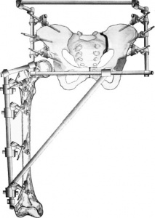
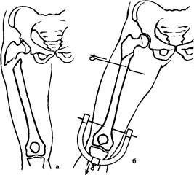
Предоперационная иммобилизация
Скелетное вытяжение
Пациентам с ППОБК старше 50 лет наложение скелетного вытяжения не рекомендуется (исключением являются подвертельные переломы (32А/В/С.1 АО/ОТА)) с целью снижения риска развития делирия, гипостатических и гиподинамических осложнений
Внешняя фиксация
При невозможности выполнить окончательную фиксацию подвертельного перелома в течение 12 часов после поступления в стационар, рекомендуется наложение стержневого аппарата внешней фиксации костей таза, бедренной кости с целью стабилизации костных фрагментов

Slide 19
Хирургическое лечение
Длительность предоперационного периода рекомендуется минимизировать (у пациентов давностью травмы менее 24 часов наиболее оптимальна - 6-8 часов с момента поступления в стационар), но не превышать 48 часов.
Хирургическое лечение пациентов старше 60 лет проводят с целью восстановления опороспособности конечности уже в раннем послеоперационном периоде и возможности максимально ранней активизации и реабилитации; для этого применяют имплантаты либо обеспечивающие динамическую фиксацию костных отломков, либо эндопротезы ТБС.
Целью хирургического лечения пациентов моложе 60 лет является возможность ранней активизации и реабилитации с полным восстановлением антропометрических характеристик конечности; для этого используют статическую фиксацию и отсроченную нагрузку весом тела при переломах вертельной области, динамическую фиксацию - при переломах ШБК.
При динамической фиксации сохраняется подвижность элементов конструкции, введенных в фрагмент шейки и головки БК, относительно штифта или накостной пластины, что позволяет обеспечить полную нагрузку весом тела сразу после операции (при чрезвертельных переломах и при переломах ШБК у пациентов старше 60 лет и при переломах ШБК у пациентов моложе 60 лет должен быть использован именно этот вариант).
При статической фиксации шеечный элемент (элементы) блокируется и становится неподвижным относительно интрамедуллярного штифта или динамического бедренного винта, при этом нагрузка весом тела должна быть отсрочена не менее, чем на 8-10 недель (у пациентов моложе 60 лет при нестабильных чрезвертельных переломах должен быть использован этот вариант).

Slide 20
Хирургическое лечение при переломах головки бедренной кости Pipkin I-IV
У пациентов моложе 60 лет при переломах головки БК рекомендуется применять следующие методы лечения:
(Pipkin I) - удаление фрагмента головки, в том числе артроскопическое. Операция удаления фрагмента головки может быть выполнена в плановом порядке.
(Pipkin II) - остеосинтез фрагментов головки при помощи канюлированных компрессирующих винтов с возможностью субхондрального их погружения.
При переломах головки, сочетающихся с переломами шейки бедренной кости (Pipkin III), - первичноe ЭТСТ.
При переломах головки бедренной кости, сочетающихся с переломами вертлужной впадины (Pipkin IV), выбор метода лечения определяется типом перелома головки БК. При переломах головки дистальнее ямки головки бедренной кости производят удаление фрагмента головки и остеосинтез фрагментов вертлужной впадины. При переломах проксимальнее ямки головки БК рекомендуется выполнять остеосинтез фрагментов головки и вертлужной впадины

Slide 21
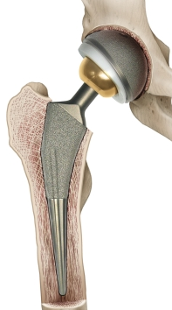
Хирургическое лечение при переломах головки бедренной кости Pipkin I-IV

Slide 22
Хирургическое лечение при переломах головки бедренной кости Pipkin I-IV
У пациентов старше 60 лет при переломах типа Pipkin I рекомендуется удаление фрагмента головки бедренной кости, при переломах типа Pipkin II-III – ЭТСТ.
При переломах типа Pipkin IV рекомендуется выполнить остеосинтез перелома вертлужной впадины и ЭТСТ с использованием бесцементной или гибридной фиксации. Выбор типа фиксации компонентов эндопротеза определяется видом перелома, качеством фиксации костных отломков, степенью выраженности остеопороза

Slide 23
Хирургическое лечение при медиальных переломах GardenI-II, Pauwels I
К переломам ШБК типа Garden I-II (Pauwels I) относят вколоченные переломы с вальгусным смещением и переломы без смещения отломков. Эти типы переломов ШБК характеризуются благоприятным прогнозом консолидации отломков ввиду их стабильности и минимальных нарушений кровоснабжения головки БК. Тем не менее, из-за высокого (31%) риска вторичных смещений рекомендуется применение активной хирургической тактики с остеосинтезом костных фрагментов.
При остеосинтезе преломов ШБК типов Garden I и II рекомендуется использовать введенные параллельно спонгиозные канюлированные винты с шайбами, системой динамического бедренного винта, три винта костных динамических, введенных параллельно, фиксированных в пластине

Slide 24
Хирургическое лечение при медиальных переломах типа Garden III-IV (Pauwels II-III)
К медиальным переломам Garden III-IV (Pauwels II-III) относят переломы ШБК с неполным варусным и/или полным смещением с разобщением отломков. Такие переломы имеют неблагоприятный прогноз сращения вследствие нарушения кровоснабжения головки БК, однако у пациентов моложе 60 лет возможно выполнение остеосинтеза по экстренным показаниям.
Пациентам моложе 60 лет рекомендуется выполнять остеосинтез с использованием трех спонгиозных канюлированных винтов, системы динамического бедренного винта или трех винтов костных динамических, введенных параллельно, фиксированных в пластине

Slide 25
Хирургическое лечение при переломах шейки бедренной кости

Slide 26
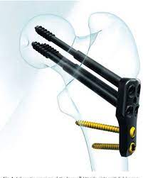
Хирургическое лечение при переломах шейки бедренной кости

Slide 27
Эндопротезирование тазобедренного сустава
Эндопротезирование тазобедренного сустава тотальное при нестабильном переломе ШБК рекомендуется проводить пациентам, которые могут передвигаться самостоятельно, при отсутствии выраженных нарушений когнитивных функций. Пациентам старческого возраста, с выраженными когнитивными нарушениями рекомендуется выполнять гемиэндопротезирование тазобедренного сустава
У группы функционально активных пациентов старше 60 лет, с активным образом жизни до травмы, рекомендуется выполнять эндопротезирование тазобедренного сустава тотальное, так как оно сопровождается лучшими функциональными результатами и меньшей интенсивностью болевого синдрома в сравнении с монополярным (однополюсным) или биполярным эндопротезированием.

Slide 28
Хирургическое лечение стабильных чрезвертельных переломов.
К стабильным чрезвертельным переломам относят переломы типа 31А1.2 по AO/ОТА с возможностью обеспечения медиальной опоры (малый вертел интактен). Рентгенологическим критерием стабильности является прерывание медиального кортикального слоя только на одном уровне
В качестве метода выбора при лечении стабильных чрезвертельных переломов рекомендуется остеосинтез системой DHS. Преимуществ методики остеосинтеза DHS над стержнями проксимальными выявлено не было, однако установлено, что при фиксации стабильных чрезвертельных переломов при помощи DHS объем кровопотери и длительность операции были меньше, по сравнению с применением стержней проксимальных бедренных
У пациентов старше 60 лет при стабильных чрезвертельных переломах, при наличии третьей стадии коксартроза рекомендуется выполнять эндопротезирование при возможности установки первичной ножки эндопротеза.

Slide 29
Хирургическое лечение нестабильных чрезвертельных переломов.
При нестабильном характере чрезвертельного перелома рекомендуется применение интрамедуллярного блокируемого остеосинтеза стержнем проксимальный бедренным
Для профилактики периимплантных переломов рекомендуется использовать версии стержней проксимальных бедренных длиной не менее 210 мм
У пациентов старше 60 лет при использовании стержней проксимальных бедренных с шеечным элементом в виде спирального клинка риск прорезывания имплантата ниже.
Имплантаты могут быть установлены в двух вариантах: 1. Динамическом, при котором после установки сохраняется подвижность шеечного элемента относительно штифта. 2. Статическом, при котором после установки шеечный элемент блокируется и становится неподвижным относительно интрамедуллярного штифта.
У пациентов старше 60 лет при нестабильных чрезвертельных переломах (АО/OTA 31А1.3, 31A2), при наличии третьей стадии коксартроза рекомендуется выполнять эндопротезирование при возможности установки первичной ножки эндопротеза.

Slide 30
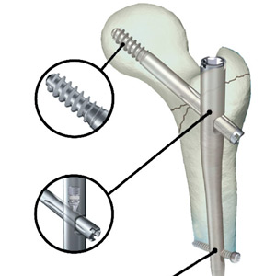
Хирургическое лечение при переломах вертельной области

Slide 31
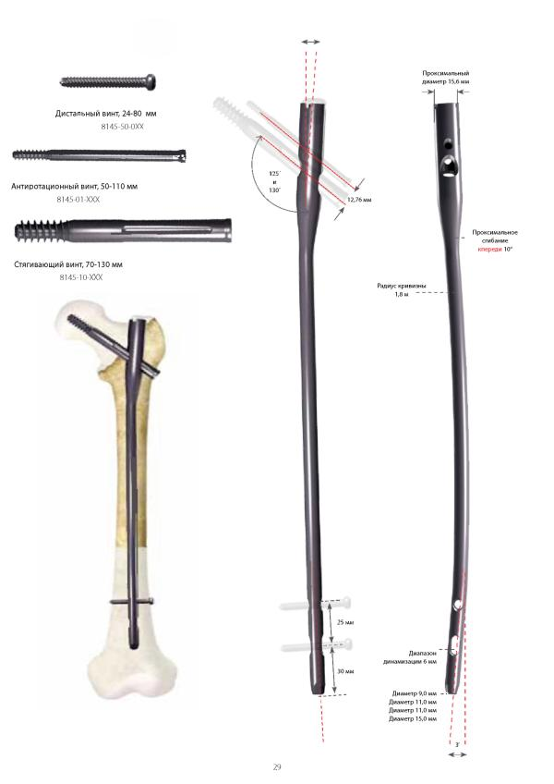
Хирургическое лечение при переломах Подвертельные АО/OTA 32-A/B/C.1, поперечные и реверсивные косые межвертельные переломы (АО/OTA 31-А3)
С целью фиксации костных отломков при подвертельных переломах и переломах типа 31А.3 рекомендуется применение стержней проксимальных бедренных
Результаты большинства исследований отражают очевидные преимущества фиксации нестабильных чрезвертельных и подвертельных переломов стержнями проксимальными бедренными.
Установка короткой версии стержней проксимальных бедренных при переломе типа 31.А.3 и подвертельных переломах сопровождается высоким риском развития периимплантного перелома, поэтому, дистальный конец фиксатора необходимо располагать на 0,5–2 см проксимальнее свода межмыщелковой ямки (линии Блюменсаата).
У пациентов старше 60 лет при поперечных и реверсивных косых межвертельных переломах (АО/OTA 31-А3), при наличии третьей стадии коксартроза следует выполнять остеосинтез.

Slide 32
Медицинская реабилитация после хирургического лечения
Активизацию пациента рекомендуется начать в течение 24-х часов после операции
Ранняя активизация пациента cпособствует предотвращению развития послеоперационных осложнений: образование пролежней, тромбоз глубоких вен нижних конечностей, пневмонии
Весь курс стационарной реабилитации делят на два этапа (ранний и поздний послеоперационный).
Ранний послеоперационный период продолжается первые одну-две недели. Его задачами являются профилактика послеоперационных осложнений со стороны сердечно-сосудистой системы, органов дыхания, желудочно-кишечного тракта, предупреждение трофических расстройств, в первую очередь, пролежней, уменьшение отека мягких тканей и создание оптимальных анатомо- физиологических условий для заживления травмированных во время операции тканей.

Slide 33
Медицинская реабилитация после хирургического лечения
С первого дня после операции больному назначают дыхательные упражнения, активные упражнения для суставов здоровой ноги (тазобедренного, коленного, голеностопного), изометрические упражнения для мышц (ягодичных, четырехглавой, двуглавой бедра, мышц голени) оперированной конечности. Возможно использование аппарата для роботизированной механотерапии нижних конечностей с постепенным увеличением угла сгибания для оперированной ноги по назначению врача по физической и реабилитационной медицине. Занятия на шине проводят в течение 15-30 минут 3-5 раз в день. Кроме того, больного обучают приподнимать таз с опорой на локти и стопу оперированной ноги.
В 1-2-е сутки после операции больному рекомендуют сгибание здоровой ноги в тазобедренном и коленном суставах с подтягиванием колена к животу руками. Пятка больной ноги при выполнении этого упражнения должна давить на постель (производится укрепление разгибателей тазобедренного сустава). Выполняют три-десять упражнений, с повторением 3-10 раз в день.
В этот же период оперированному больному разрешают присаживаться в кровати. Из положения "полусидя со спущенными ногами” пациент производит разгибание ног в коленных суставах с удержанием положения в течение 3-5 секунд (стопа при выполнении упражнения находится в положении тыльного сгибания). Восемь- двадцать упражнений выполняются с повторением 3-10 раз в день.

Slide 34
Медицинская реабилитация после хирургического лечения
На 1-3 сутки производится «вертикализация» пациента с односторонней опорой (ходунки или высокие костыли) под контролем инструктора-методиста по лечебной физкультуре. Лицам пожилого возраста перевод больного в вертикальное положение проводится осторожно, с учетом опасности возникновения головокружения:
вначале больного приучают к сидению на краю постели,
в дальнейшем – к стоянию у постели,
и лишь после этого – к ходьбе с помощью ходунков, костылей (при страховке
со стороны медицинского персонала).
После операции больного обучают ходьбе по лестнице: при подъеме по ступенькам вверх, первой делает шаг неоперированной ногой, а затем вместе с костылями присоединяется оперированная нога. При спускании по лестнице вниз вначале спускаются костыли, затем первый шаг делает оперированная нога и на финале присоединяется

Slide 35
Медицинская реабилитация после хирургического лечения
Поздний послеоперационный период начинается с 7-15-го дня после операции и продолжается в течение четырех-восьми недель (до 10-12 недель с момента операции). Поздний послеоперационный период условно делится на ранний восстановительный, который продолжается со второй-третьей по пятую- шестую недели с момента операции (осуществляется, как правило, в условиях реабилитационного стационара) и поздний восстановительный период, который продолжается с шестой по десятую (двенадцатую) недели с момента операции (по показаниям он может быть более продолжительным и включать несколько курсов).
Основными задачами позднего послеоперационного периода являются восстановление функции опоры, передвижения, навыков самообслуживания, профессиональной и социальной активности. При наличии послеоперационных осложнений, сопутствующих соматических заболеваний, существенном ограничении мобильности, активности или участия продолжительность позднего периода реабилитации может удлиняться.

Slide 36
Источники
Клинические рекомендации – Переломы проксимального отдела бедренной кости – 2021-2022-2023 (13.01.2023) – Утверждены Минздравом РФ
Травматология: национальное руководство / под ред. Г. П. Котельникова, С. П. Миронова. - 3-е изд.. перераб. и доп. - м. : ГЭОТАР-Ме- диа, 2018. - 776 с. - (Серия «Национальные руководства»)

